Slide 1
MERISE

Slide 2
Introduction
La Méthode MERISE est une approche structurée pour l'analyse et la conception des systèmes d'information. Elle repose sur le principe de la séparation des données et des traitements, ainsi que sur la création de modèles pour représenter différents aspects du système.

Slide 3
Bases de la Méthode MERISE
Séparation des données et des traitements:
  Cette notion fondamentale implique la distinction claire entre les données manipulées par le système et les opérations effectuées sur ces données.
Modèles:
  La Méthode MERISE propose différents modèles pour représenter les différents aspects d'un système d'information.
  Ces modèles incluent le modèle conceptuel de données, le modèle organisationnel, et le modèle physique.
Niveaux d'Abstraction:
  La méthode utilise des niveaux d'abstraction pour décomposer le système en parties plus gérables et compréhensibles.
  Les niveaux d'abstraction incluent le niveau conceptuel, organisationnel et physique.

Slide 4
Modèles Merise
MCC : Modèle Conceptuel de Communication
MCT : Modèle Conceptuel de Traitement
MCD : Modèle Conceptuel de Données
MOT : Modèle logique de Traitement
MOD : Modèle logique de Données
MPT : Modèle Physique de Traitement
MPD : Modèle Physique de Données
 | Traitements | Données
Conceptuel | MCT | MCD
Organisationnel (logique) | MOT | MLD
physique | MPT | MPD

Slide 5
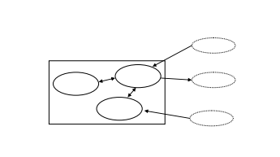
MCC : Modèle Conceptuel de Communication
Représente, au niveau conceptuel, les échanges d’information entre les acteurs
Première étape d’une étude de l’existant, pour modéliser les habitudes de travail dans l’organisation concernée
  Délimiter le domaine étudié
  Réduire la complexité en identifiant des sous problèmes traités individuellement
  Identifier les acteurs externes et internes
  Modéliser les échanges d’informations entre les différents acteurs

Slide 6
Acteurs
Représenté par un cercle libellé par le nom de l’acteur
L’acteur représente une unité active intervenant dans le fonctionnement d’un système opérant.
Il peut
  Etre stimulé par des flux d’information
  Transformer et émettre des flux d’information
Un acteur « fait quelque chose », il est actif
  Ex : Service comptabilité, Guichet ...
Un acteur est un rôle plutôt qu’une personne physique
  (« Direction » et pas « JeanClaude »)
  Il peut être pertinent de modéliser séparément deux fonctions assumées par une même personne physique
On distingue les acteurs internes et externes

Slide 7
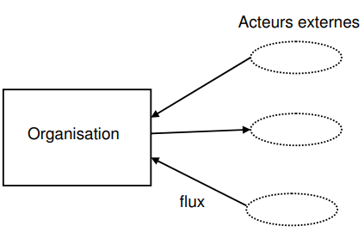
Acteurs externes
Eléments externes avec lesquels le système échange des flux d’information
  Ex : clients, fournisseurs..

Slide 8
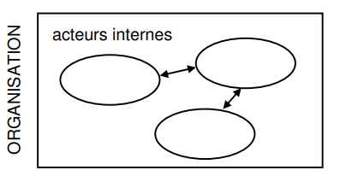
Acteurs internes
Acteurs faisant partie du système d’information étudié
  Ex : guichet, service informatique...
  Si le système est complexe, on peut considérer un acteur interne comme un sous-domaine et détailler ce sous-domaine dans un nouveau MCC

Slide 9
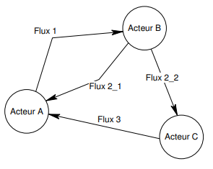
Flux d’information
Représenté par une flèche entre deux acteurs, étiquetée par le nom du flux
Echange d’informations entre deux acteurs
  Ex : documents, appels téléphoniques, données informatiques

Slide 10
Exemple : (Gestion des inscriptions d’un groupe scolaire)
Lorsqu'une demande d'inscription est reçue, un responsable la transmet à la direction de l'école pour examen. Si la demande est jugée valide, le parent de l'enfant est invité à rassembler les documents requis pour l'inscription. En cas de refus, le parent est informé de la décision. Une fois les documents nécessaires reçus et après confirmation de la direction de l'école, le responsable charge son assistante de préparer le dossier d'inscription pour l'enfant concerné.

Slide 11
Exemple : (Gestion des inscriptions d’un groupe scolaire)
Lorsqu'une demande d'inscription est reçue, un responsable la transmet à la direction de l'école pour examen. Si la demande est jugée valide, le parent de l'enfant est invité à rassembler les documents requis pour l'inscription. En cas de refus, le parent est informé de la décision. Une fois les documents nécessaires reçus et après confirmation de la direction de l'école, le responsable charge son assistante de préparer le dossier d'inscription pour l'enfant concerné.

Slide 12
Exemple : (Gestion des inscriptions d’un groupe scolaire)
Lorsqu'une demande d'inscription est reçue, un responsable la transmet à la direction de l'école pour examen. Si la demande est jugée valide, le parent de l'enfant est invité à rassembler les documents requis pour l'inscription. En cas de refus, le parent est informé de la décision. Une fois les documents nécessaires reçus et après confirmation de la direction de l'école, le responsable charge son assistante de préparer le dossier d'inscription pour l'enfant concerné.

Slide 13
Exemple : (Gestion des inscriptions d’un groupe scolaire)
Lorsqu'une demande d'inscription est reçue, un responsable la transmet à la direction de l'école pour examen. Si la demande est jugée valide, le parent de l'enfant est invité à rassembler les documents requis pour l'inscription. En cas de refus, le parent est informé de la décision. Une fois les documents nécessaires reçus et après confirmation de la direction de l'école, le responsable charge son assistante de préparer le dossier d'inscription pour l'enfant concerné.
4.1- ressembler les documents
6- préparer le dossier d’inscription
Responsable
2- demande pour examen
assistante
Parent
1- demande d’inscription
5- Documents d’inscription
3- Notification d'Admission
4.2- Informé du refus
Direction de l’école

Slide 14
Modèle Conceptuel des Traitements
Formalise les actions menées par le domaine
Repose sur la prise en compte des échanges (flux) du domaine
S’effectue en faisant abstraction de l’organisation et des choix technologiques

Slide 15
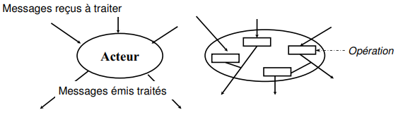
MCC et MCT
Le MCT est un « zoom » sur le MCC
  Dans les MCC, on représente les messages échangés entre acteurs
  Dans les MCT, on représente comment un acteur de l’organisation réagit quand il reçoit ce message et quelle opération il effectue

Slide 16
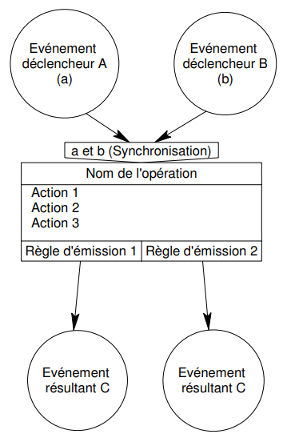
Modèle de MCT

Slide 17
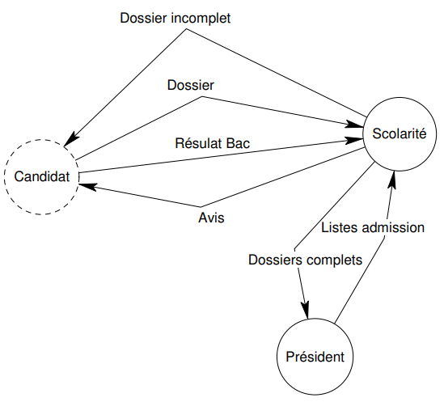
Passage du MCC au MCT

Slide 18
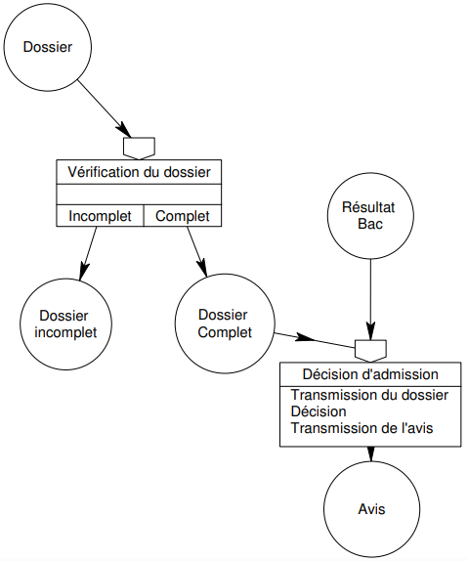
Passage du MCC au MCT

Slide 19
Erreurs de modélisation fréquentes
Règles d’émission : elles doivent
  Etre mutuellement exclusives : deux règles de la même opération ne peuvent pas être vraies en même temps.
  Couvrir tous les cas possibles.
Ne pas répéter les actions et les événements résultants

Slide 20
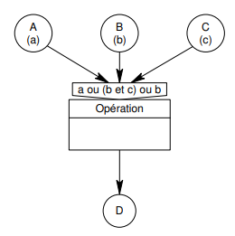
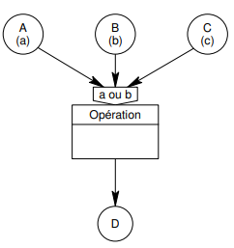
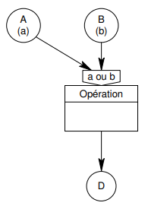
Erreurs de modélisation fréquentes
Problèmes de synchronisation
  Il faut simplifier les synchronisations.

Slide 21
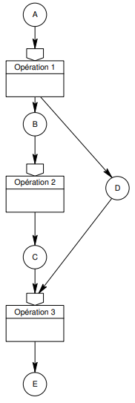
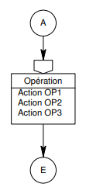
Erreurs de modélisation fréquentes
Problèmes structurel
  Eviter les chaînes d’opérations et les événements internes.
    De A à E, les opérations s’enchaînent de manière systématique
    On supprime les événements internes B, C et D

Slide 22
Modèle Conceptuel des Données
Modèle Entité / Association
  Souvent nommé Entité-Relation
Repose sur les concepts de
  Entités
  Associations
  Propriétés
Permet de décrire un ensemble de données relatives `a un domaine défini afin de les intégrer ensuite dans une Base de Données

Slide 23
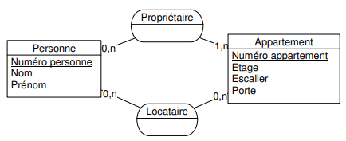
Modèle Conceptuel des Données

Slide 24
Modèle Conceptuel des Données
Identifiants : une ou plusieurs propriétés d’une entité ou d’une association qui ont une valeur unique pour chaque occurrence de l’entité ou de l’association
  Ex: le numéro d’immatriculation d’une voiture
On souligne les identifiants d’une entité
L’identifiant d’une association est un sous-ensemble des identifiants des entités liés

Slide 25
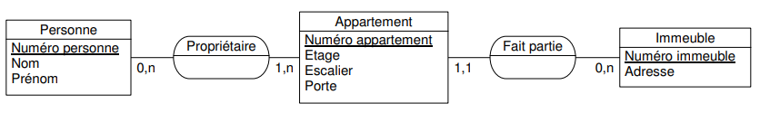
Modèle Conceptuel des Données
Cardinalité d’une association : le nombre de fois minimal et maximal qu’une occurrence d’une des entités associée peut intervenir dans l’association
Ex : un client peut commander entre 1 et n produits

Slide 26
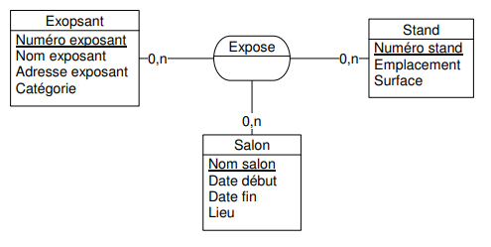
Modèle Conceptuel des Données
Dimension d’une association
  Nombre de « pattes » de l’association
    Binaire, ternaire ou n-aire

Slide 27
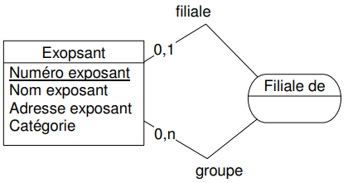
Modèle Conceptuel des Données
Associations réflexives : : Une association dont plusieurs « pattes » lient la même entité. Dans ce cas, plusieurs occurrences de la même entité seront associées.

Slide 28
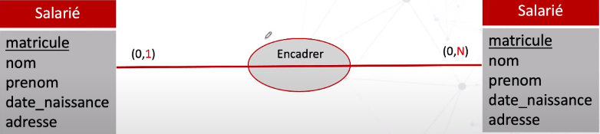
Exemples relation réflexive
Relation "Employé supervise Employé" : Dans une organisation, un employé peut être supervisé par un autre employé. Dans ce cas, chaque employé est lié à un autre employé qui le supervise. Par exemple, si l'entité est "Employé" et la relation est "Superviser", nous aurions une relation réflexive où un employé peut superviser un autre employé.

Slide 29
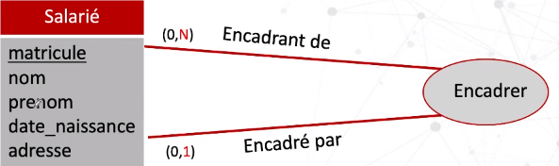
Exemples relation réflexive
Relation "Employé supervise Employé" : Dans une organisation, un employé peut être supervisé par un autre employé. Dans ce cas, chaque employé est lié à un autre employé qui le supervise. Par exemple, si l'entité est "Employé" et la relation est "Superviser", nous aurions une relation réflexive où un employé peut superviser un autre employé.

Slide 30
Exemples relation réflexive
Relation "Personne est parent de Personne" : Dans un modèle de gestion de famille, une personne peut être parente d'une autre personne. Par exemple, un individu peut être le parent de ses propres enfants. Ainsi, la relation "Parenté" serait réflexive, où une personne peut être liée à une autre personne en tant que parent.
Relation "Personne est ami de Personne" : Dans un réseau social, une personne peut être amie avec une autre personne. Cette relation peut être réflexive car une personne peut être amie d'elle-même, même si cela peut sembler inhabituel dans un contexte réel.

Slide 31
Exemples relation réflexive
Relation "Noeud est connecté à Noeud" dans un graphe : Dans un modèle de graphe, un nœud peut être connecté à un autre nœud. Cette relation peut être réflexive, où un nœud peut être connecté à lui-même, formant ainsi une boucle ou une connexion directe. Cela peut être utilisé pour représenter des concepts comme l'auto-référence ou les dépendances circulaires.

Slide 32
Phases de Réalisation d'un MCD
Analyse des Besoins :
  La première étape consiste à comprendre les besoins du système d'information. Cela implique l'identification des acteurs, des processus métier et des informations nécessaires pour soutenir ces processus.
Identification des Entités :
  Sur la base de l'analyse des besoins, identifiez les entités principales du système. Une entité représente un objet du monde réel ou une abstraction ayant une signification pour le système.
Identification des Attributs :
  Pour chaque entité identifiée, déterminez les attributs qui décrivent les caractéristiques de cette entité. Les attributs sont les propriétés ou les données associées à une entité.
Identification des Associations :
  Identifiez les associations entre les entités. Une association représente une relation significative entre deux entités. Déterminez la nature de ces associations (1:1, 1:N, N:M) en fonction des règles métier.

Slide 33
Phases de Réalisation d'un MCD
Attribution des Cardinalités :
  Déterminez les cardinalités des associations pour spécifier le nombre d'instances d'une entité qui peuvent être liées à une instance d'une autre entité. Les cardinalités sont généralement exprimées comme 0..1, 1, 0..N, 1..N, etc.
Identification des Clés Primaires :
  Pour chaque entité, identifiez la clé principale qui garantit l'unicité des instances de cette entité. La clé principale est généralement un attribut ou une combinaison d'attributs qui identifie de manière unique chaque instance d'une entité.
Validation et Itération :
  Une fois que le MCD initial est créé, il est important de le valider avec les parties prenantes du projet pour s'assurer qu'il répond aux besoins du système. Si nécessaire, itérez sur le modèle pour incorporer les commentaires et les ajustements.

Slide 34
Réalisation d’un MCD
La banque souhaite mettre en place une base de données relationnelle pour gérer ses clients. Elle voudrait enregistrer les informations personnelles de chaque client (nom, prénom, adresse) ainsi que les comptes qu'elle détient, avec leurs soldes. Il est à noter que certains comptes peuvent avoir plusieurs titulaires. De plus, les opérations bancaires telles que les retraits et les dépôts, avec les montants correspondants, doivent également être enregistrées.
Identifiez les entités, leurs attributs respectifs et les relations entre elles avec leurs cardinalités.

Slide 35
Réalisation d’un MCD
Identification des Entités :
  Client : Représente chaque client de la banque.
  Compte : Représente chaque compte détenu par les clients de la banque.
  Opération bancaire : Représente chaque opération (retrait ou dépôt) effectuée sur un compte.
  Banque : Représente la banque elle-même.

Slide 36
Réalisation d’un MCD
Identification des Attributs :
Client :
  ID_Client (Clé primaire)
  Nom
  Prénom
  Adresse
  tel
Compte :
  ID_Compte (Clé primaire)
  Numéro de compte
  Solde
Opération bancaire :
  ID_Operation (Clé primaire)
  Type d'opération (retrait, dépôt)
  Montant de l'opération
  Date de l'opération
Banque :
  ID_Banque (Clé primaire)
  Nom de la banque
  Adresse de la banque
  Code d'identification unique de la banque

Slide 37
MCD (banque)
Banque
ID_Banque
Nom
Adresse
Code
  Compte
  ID_Compte
  Numéro
  Solde
  Opération
  ID_Operation
  Type
  Montant
  Date
  Client
  ID_Client
  Nom
  Prénom
  Adresse
  tel

Slide 38
Réalisation d’un MCD
Identification des Associations :
  Entre Banque et Client : Une banque peut avoir plusieurs clients et chaque client est associé à une seule banque.
  Entre Banque et Compte : Une banque peut gérer plusieurs comptes et chaque compte est associé à une seule banque.
  Entre Client et Compte : Un client peut détenir (posséde) plusieurs comptes, et chaque compte appartient à un seul client.
  Entre Compte et Opération bancaire : Un compte peut avoir plusieurs opérations, et une opération est associée à un seul compte.

Slide 39
MCD (banque)
Banque
ID_Banque
Nom
Adresse
Code
  Compte
  ID_Compte
  Numéro
  Solde
Contenir
concerner
Posséder
  Opération
  ID_Operation
  Type
  Montant
  Date
  Client
  ID_Client
  Nom
  Prénom
  Adresse
  tel

Slide 40
Réalisation d’un MCD
Attribution des Cardinalités :
  Entre Banque et Compte : (1:N) une banque peut gérer plusieurs comptes, mais un compte est associé à une seule banque.
  Entre Client et Compte : (1:N) un client peut détenir plusieurs comptes, mais un compte appartient à un seul client.
  Entre Compte et Opération bancaire : (1:N) un compte peut avoir plusieurs opérations, mais une opération est associée à un seul compte.

Slide 41
MCD (banque)
Banque
ID_Banque
Nom
Adresse
Code
  Compte
  ID_Compte
  Numéro
  Solde
1,N
Contenir
1,1
1,1
0,N
concerner
Posséder
1,1
  Client
  ID_Client
  Nom
  Prénom
  Adresse
  tel
  Opération
  ID_Operation
  Type
  Montant
  Date
1,N

Slide 42
Réalisation d’un MCD
Identification des Clés Primaires :
Client : ID_Client
Compte : ID_Compte
Opération bancaire : ID_Operation
Banque : ID_Banque

Slide 43
Réalisation d’un MCD
Une université souhaite concevoir une base de données pour gérer les informations sur les étudiants, les cours et les enseignants. Chaque étudiant est inscrit à plusieurs cours, chaque cours est dispensé par un enseignant, et chaque enseignant peut enseigner plusieurs cours.

Slide 44
Réalisation d’un MCD
Identification des Entités :
Étudiant : Représente chaque étudiant inscrit à l'université.
Cours : Représente chaque cours offert par l'université.
Enseignant : Représente chaque enseignant qui dispense des cours à l'université.

Slide 45
Réalisation d’un MCD
Identification des Attributs :
Étudiant :
  ID_Étudiant (Clé primaire)
  Nom
  Prénom
  Adresse
  Date de naissance
Cours :
  ID_Cours (Clé primaire)
  Nom du cours
  Code du cours
  Nombre de crédits
Enseignant :
  ID_Enseignant (Clé primaire)
  Nom
  Prénom
  Adresse email
  Spécialité

Slide 46
MCD (université )
Étudiant :
  ID_Étudiant
  Nom
  Prénom
  Adresse
  Date_naissance
Enseignant :
  ID_Enseignant
  Nom
  Prénom
  Email
  Spécialité
Cours :
  ID_Cours
  Nom_cours
  Code
  Crédits

Slide 47
Réalisation d’un MCD
Identification des Associations :
Entre Étudiant et Cours : Un étudiant est inscrit à plusieurs cours, et chaque cours a plusieurs étudiants inscrits.
Entre Cours et Enseignant : Chaque cours est dispensé par un seul enseignant, mais un enseignant peut enseigner plusieurs cours.

Slide 48
MCD (université )
Étudiant :
  ID_Étudiant
  Nom
  Prénom
  Adresse
  Date_naissance
Enseignant :
  ID_Enseignant
  Nom
  Prénom
  Email
  Spécialité
Cours :
  ID_Cours
  Nom_cours
  Code
  Crédits
inscrit
enseigner

Slide 49
Réalisation d’un MCD
Attribution des Cardinalités :
Entre Étudiant et Cours : (N:M) un étudiant peut être inscrit à plusieurs cours et un cours peut avoir plusieurs étudiants inscrits.
Entre Cours et Enseignant : (1:N) un cours est dispensé par un seul enseignant, mais un enseignant peut enseigner plusieurs cours.

Slide 50
MCD (université )
Étudiant :
  ID_Étudiant
  Nom
  Prénom
  Adresse
  Date_naissance
Enseignant :
  ID_Enseignant
  Nom
  Prénom
  Email
  Spécialité
1,N
1,N
Cours :
  ID_Cours
  Nom_cours
  Code
  Crédits
inscrit
1,N
enseigner
1,1

Slide 51
Réalisation d’un MCD
Identification des Clés Primaires :
Étudiant : ID_Étudiant
Cours : ID_Cours
Enseignant : ID_Enseignant

Slide 52
Normalisation
La normalisation dans le contexte du modèle Entité-Association (E-A) vise à organiser les entités et leurs relations de manière à réduire la redondance et à garantir l'intégrité des données. Cela consiste à appliquer des règles pour éviter les anomalies lors de la modification, de la suppression ou de l'insertion de données.

Slide 53
Objectifs de la normalisation
concevoir des bases de données relationnelles efficaces et robustes.
organiser les données de manière à minimiser la redondance, à optimiser l'efficacité de stockage et à maintenir l'intégrité des données

Slide 54
Formes normales d’un MCD
Dépendances fonctionnelles:
Une propriété (ou un groupe de propriétés) Y dépend fonctionnellement d’une autre propriété (ou groupe de propriétés) X si
  Etant donné une valeur de X, il lui correspond une valeur unique de Y .
  On note X → Y (X détermine Y )
Cette relation est transitive : si X → Y et Y → Z alors X → Z

Slide 55
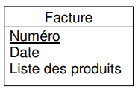
1ère Forme Normale (1FN)
Toutes les entités et les association possèdent un identifiant.
Dans cette forme normale, chaque attribut d'une entité doit être atomique, c'est-à-dire qu'il ne doit pas être divisé en parties plus petites.
Les valeurs d'attribut doivent être uniques pour chaque instance d'entité.
Il ne devrait y avoir aucun attribut multivalué.

Slide 56
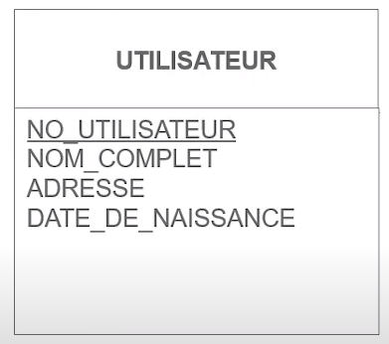
1ère Forme Normale (1FN)
Exemple valeurs atomique
  Adresse: UV05 Constantine 25000 Algérie
  Nom utilisateur: ben salem ahmed
  Date de naissance: 12/04/2001

Slide 57
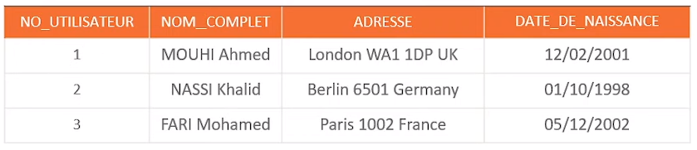
1ère Forme Normale (1FN)
Exemple

Slide 58
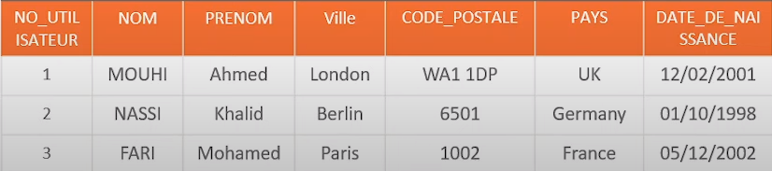
1ère Forme Normale (1FN)
Exemple

Slide 59
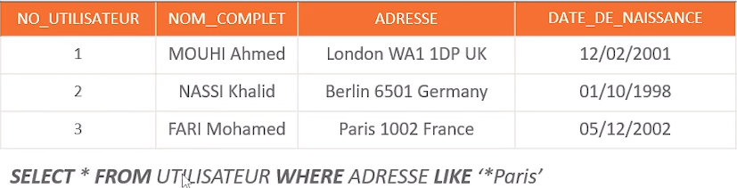
1ère Forme Normale (1FN)
On veut récupérer les utilisateurs dans la ville de paris

Slide 60
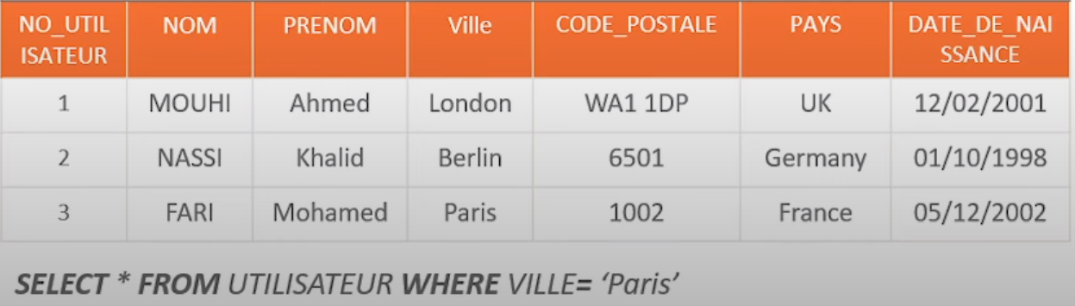
1ère Forme Normale (1FN)

Slide 61
2ème Forme Normale (2FN)
Le modèle est en 1FN
Tous ses attributs non-clés sont entièrement fonctionnellement dépendants de la clé primaire.
Si une table a une clé primaire composée, chaque attribut non-clé doit être directement dépendant de la clé primaire complète.

Slide 62
2ème Forme Normale (2FN)
La 1ère forme normale est déjà appliquée
Tous ses attributs non-clés sont entièrement fonctionnellement dépendants de la clé primaire.
Si une table a une clé primaire composée, chaque attribut non-clé doit être directement dépendant de la clé primaire complète.
Exemple:
  COMMANDE(N_Produit, N_Client, Nom_Produit, Quantité)
  ETUDIANT(N_ETUDIANT, Nom_complet, Date_naissance)

Slide 63
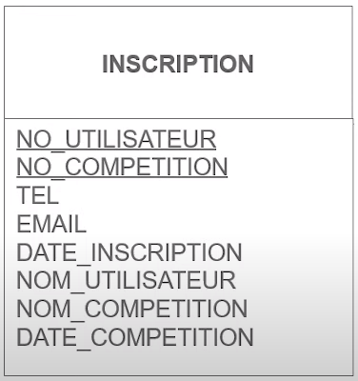
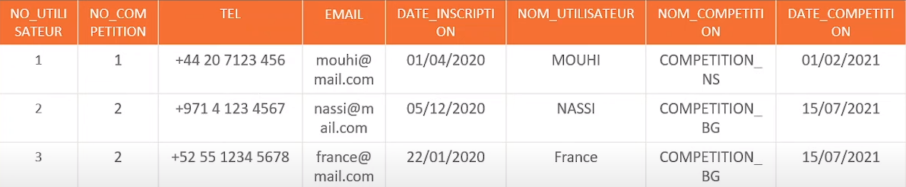
2ème Forme Normale (2FN)

Slide 64
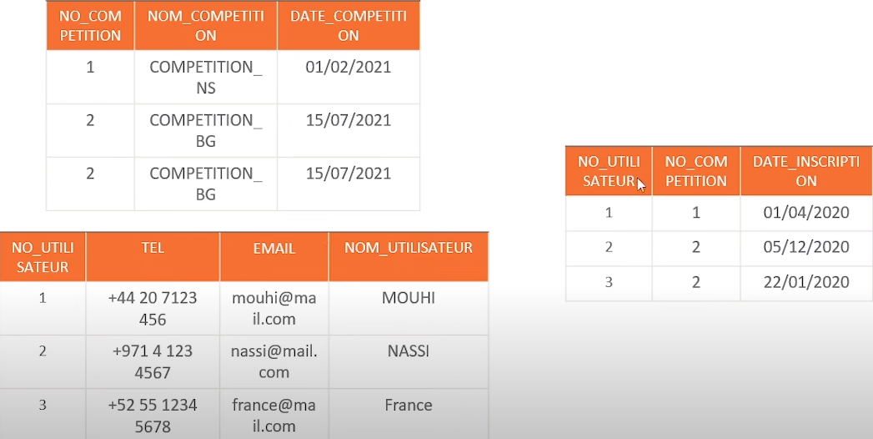
2ème Forme Normale (2FN)

Slide 65
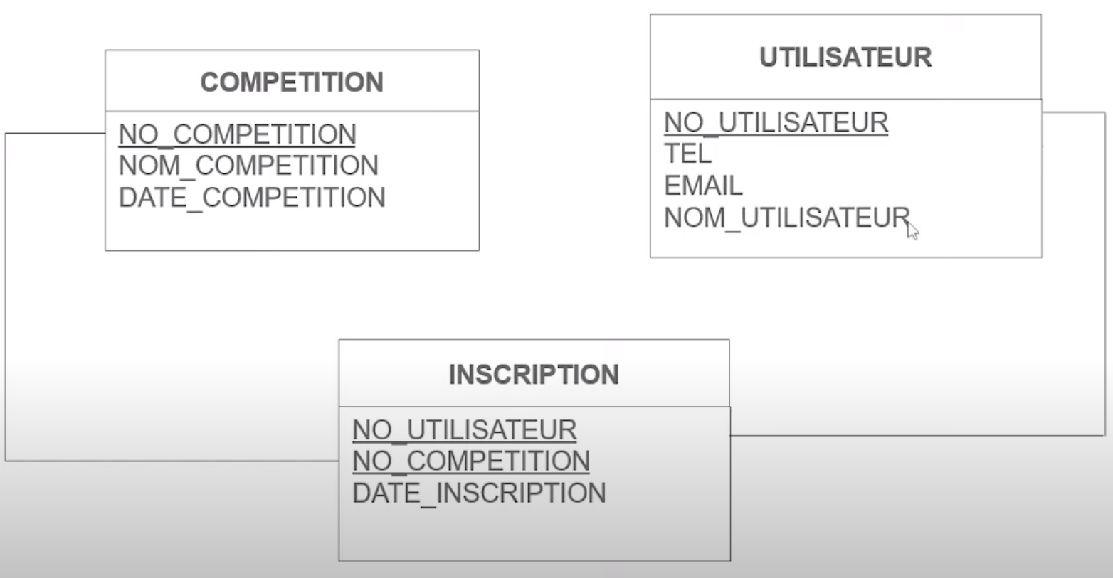
2ème Forme Normale (2FN)

Slide 66
3ème Forme Normale (3FN)
Les propriétés d’une entité doivent dépendre de l’identifiant de l’entité de manière directe
Toute propriété n’appartenant pas `a un identifiant ne dépend pas d’un attribut non identifiant.

Slide 67
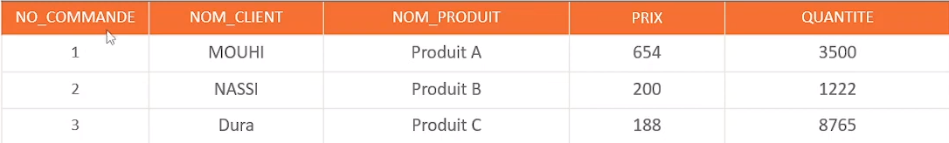
3ème Forme Normale (3FN)

Slide 68
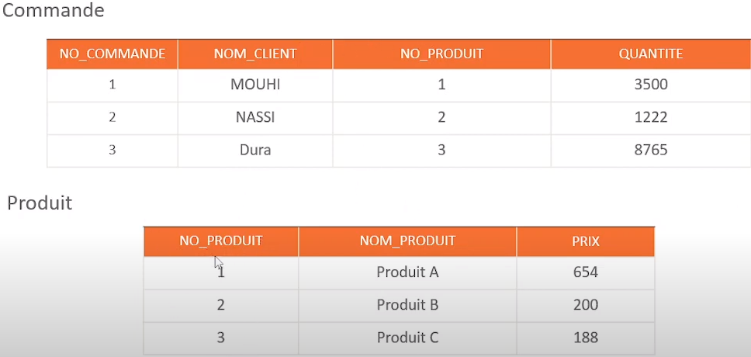
3ème Forme Normale (3FN)

Slide 69
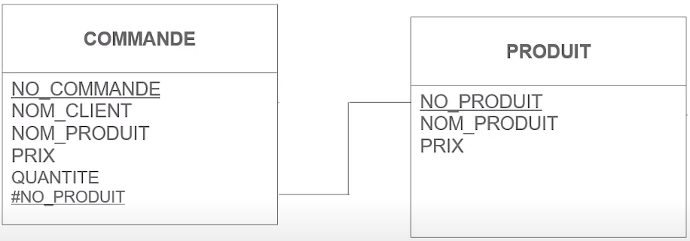
3ème Forme Normale (3FN)

Slide 70
Processus de Normalisation
Identifier les Entités et les Attributs:
  Identifiez les entités pertinentes dans le système que vous modélisez et les attributs associés à ces entités.
Établir les Dépendances Fonctionnelles:
  Identifiez les dépendances fonctionnelles entre les attributs. Quels attributs déterminent les autres?
Appliquer les Formes Normales:
  Commencez par appliquer la 1NF, puis progressez vers des formes normales plus élevées en fonction des dépendances fonctionnelles identifiées.
Réévaluer le Modèle:
  Après chaque étape de normalisation, réévaluez le modèle pour vous assurer qu'il répond toujours aux besoins de l'application.

Slide 71
Modèles organisationnels et logiques
MOT , MLD

Slide 72
Modèle Logique des Données
Le modèle logique de données est une transformation du modèle conceptuel des données.
C’est une présentation de la structure des données dans le niveau logique.
  Ensemble de schémas relationnels de la forme Relation(clé1, ... clén, att1, ... attm)
La transformation s’applique en respectant un ensemble de règles de passage entre un MCD vers un MLD.

Slide 73
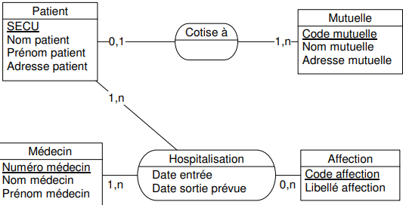
Passage du MCD au MLD relationnel
Règle 1 : Chaque entité avec au moins une propriété non identifiant donne lieu à un schéma relationnel, les identifiants deviennent les clés et les propriétés deviennent des attributs.
  Patient (SECU, NomPatient, PrenomPatient, AdressePatient)
  Médecin (NuméroMédecin, NomMédecin, PrénomMédecin)
  Mutuelle (CodeMutelle, NomMutuelle, AdresseMutuelle)
  Affection (CodeAffection, Libell´eAffection)

Slide 74
Passage du MCD au MLD relationnel
Règle 2 : création d’une clé étrangère dans l’entité à cardinalité (x,1)
  PATIENT (SECU, NOMPATIENT, PRÉNOMPATIENT, ADRESSEPATIENT, #CODEMUTUELLE)

Slide 75
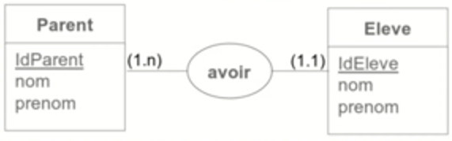
Passage du MCD au MLD relationnel
Règle 2 : création d’une clé étrangère dans l’entité à cardinalité (x,1)
  PARENT (ID_PARENT, NOM, PRÉNOM)
  ELÈVE (ID_ELEVE, NOM, PRENOM, #ID_PARENT)

Slide 76
Passage du MCD au MLD relationnel
Règle 3 : Les associations de type n:m donnent lieu à la création de nouveaux schémas relationnels – Les identifiants des entités liées deviennent des clés – Les propriétés de l’association deviennent des attributs simples
  HOSPITALISATION (NUMÉROMEDECIN, SECU, CODEAFFECTION, DATEENTRÉE, DATESORTIE)

Slide 77
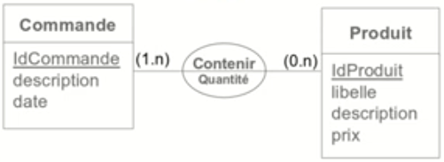
Passage du MCD au MLD relationnel
Règle 3 : Les associations de type n:m donnent lieu à la création de nouveaux schémas relationnels – Les identifiants des entités liées deviennent des clés – Les propriétés de l’association deviennent des attributs simples
  COMMANDE( ID_COMMANDE, DESCRIPTION, DATE)
  PRODUIT( ID_PRODUIT, LIBELLE, DESCRIPTION, PRIX)
  COMMANDE_PRODUIT(#ID_COMMANDE,#ID_PRODUIT, QUANTITÉ)

Slide 78
Passage du MCD au MLD relationnel
Cas particuliers:
  Associations de type (1,1)-(1,1)
  Associations de type (1,0)-(1,1)
  Associations de type (0,1)-(0,1)
  Associations de ternaires

Slide 79
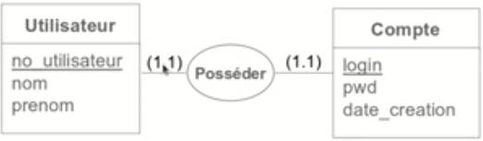
Passage du MCD au MLD relationnel
(1,1)-(1,1)
On duplique la clé d’une table dans l’autre table
  UTILISATEUR( NO_UTILISATEUR, NOM PRENOM)
  COMPTE( ID_COMPTE, LOGIN,PWD,DATE_CRÉATION, #NO_UTILISATEUR)

Slide 80
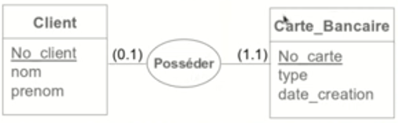
Passage du MCD au MLD relationnel
(1,0)-(1,1)
On duplique la clé de la table basée sur l’entité à cardinalité(0,1) dans la table basée sur l’entité à cardinalité (1,1)
  CLIENT( NO_CLIENT, NOM , PRENOM)
  CARTE_BANCAIRE( NO_CARTE, TYPE, DATE_CREATION, #NO_CLIENT)

Slide 81
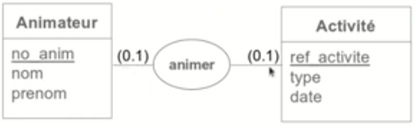
Passage du MCD au MLD relationnel
(0,1)-(0,1)
création de nouveaux schémas relationnels – Les identifiants des entités liées deviennent des clés – Les propriétés de l’association deviennent des attributs simples
  ANIMATEUR( NO_ANIM, NOM, PRENOM)
  ACTIVITE( REF_ACTIVTÉ, TYPE DATE, #NO_ANIM)
  ANIMER( #NO_ANIM, #REF_ACTIVITE)

Slide 82
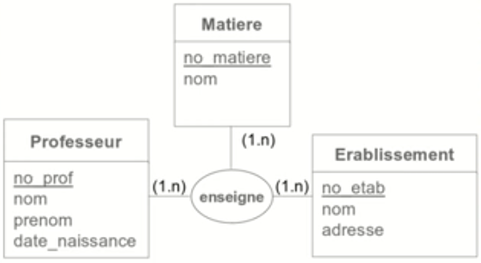
Passage du MCD au MLD relationnel ternaires
On crée une table supplémentaire ayant comme clé primaire une clé composé des clés primaires de toutes les tables, cette règle s’applique de façon indépendante des différentes cardinalités.
MAT_PRO_ETA(#NO_MATIERE, #NO_PROF, #NO_ETAB)

Slide 83
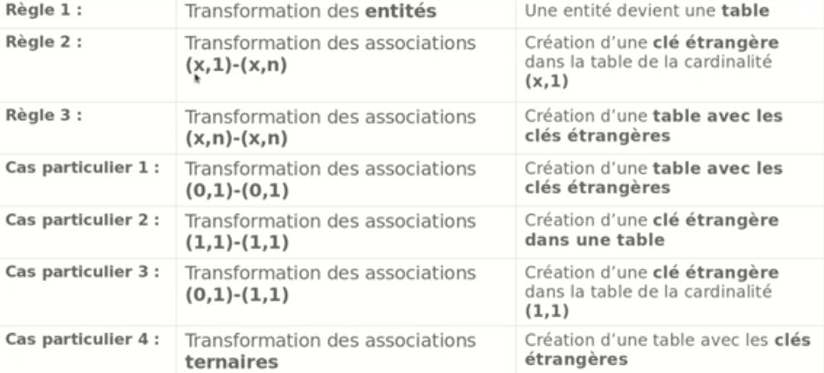
Passage du MCD au MLD relationnel

Slide 84
Modèle Organisationnel des Traitements
MOT = MCT + lieu + moment + nature
  Lieu
    Qui exécute ?
    Acteurs (MCC)
  Moment
    Quand exécute-t-on l’opération ?
    Agencement temporel
  Nature
    Manuelle
    Automatique
    Interactive

Slide 85
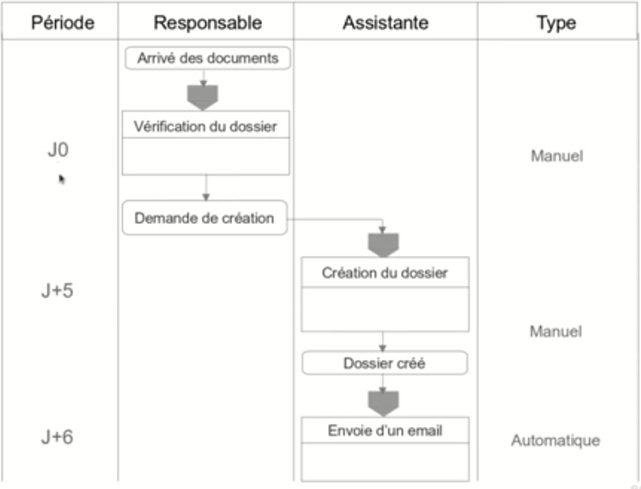
Du MCT au MOT

